Slide 1

Нетрадиционная техника рисования
Подготовила: Учитель начальных классов
1 квалификационной категории
Логинова Алсу Саляхутдиновна

Slide 2
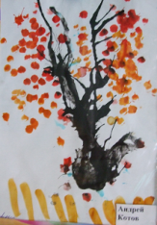
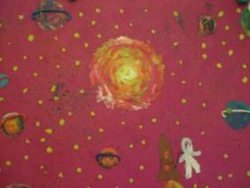
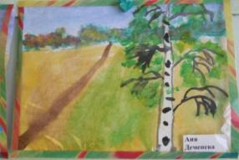
«… Это правда!
Ну чего же тут скрывать?
Дети любят, очень любят рисовать!
На бумаге, на асфальте, на стене.
И в трамвае на окне….»

Slide 3
Рисование с использованием нетрадиционной техники –
это рисование направленное на умение отходить от стандарта. Главное условие: самостоятельно мыслить и получение неограниченных возможностей выразить в рисунке свои чувства и мысли, погрузиться в удивительный мир творчества.

Slide 4
Применение нетрадиционных техник изодеятельности:
способствует обогащению знаний и представлений детей о предметах и их использовании, материалах, их свойствах, способах применения;
стимулирует положительную мотивацию у ребенка, вызывает радостное настроение, снимает страх перед процессом рисования;
дает возможность экспериментировать;
развивает тактильную чувствительность, цветоразличие;
способствует развитию зрительно-моторной координации;
не утомляет дошкольников, повышает работоспособность;
развивает нестандартность мышления, раскрепощенность, индивидуальность.

Slide 5
Нетрадиционные способы изображения в рисовании.
Рисование крупами
Рисование по мокрому
Рисунок своими
руками (рисование пальцами
и ладошками)
Ниткография
Рисование штампом
тычковое рисование,оттиск)
Способы
изображения
Монотипия
Граттаж
И другое
Рисование расческой,
зубной щеткой
Игры с кляксами
(Кляксография)
Пластилинография

Slide 6
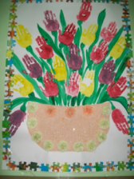
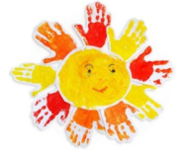
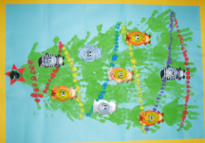
Рисование пальчиками и ладошкой.
Возраст: от двух лет.
Средства выразительности: пятно, цвет, фантастический силуэт.
Материалы: широкие блюдечки с гуашью, кисть, плотная бумага любого цвета, листы большого формата, салфетки.
Способ получения изображения: ребенок опускает в гуашь ладошку (палец)или окрашивает с помощью кисточки (с пяти лет) и делает отпечаток на бумаге. Рисуют и правой и левой руками, окрашенными разными цветами. После работы руки вытираются салфеткой, затем гуашь легко смывается.

Slide 7
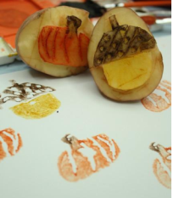
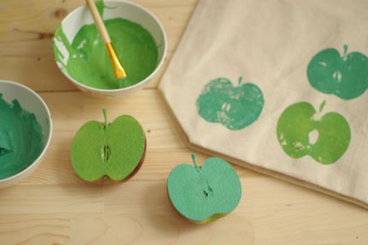
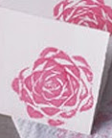
Оттиск печатками из овощей и фруктов
Возраст: от трех лет.
Средства выразительности: пятно, фактура, цвет.
Материалы: мисочка либо пластиковая коробочка, в которую вложена штемпельная подушка из тонкого поролона, пропитанного гуашью, плотная бумага любого цвета и размера, печатки из картофеля.
Способ получения изображения: ребенок прижимает печатку к штемпельной подушке с краской и наносит оттиск на бумагу. Для получения другого цвета меняются и мисочка и печатка.

Slide 8
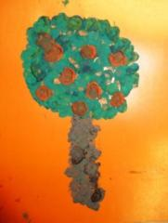
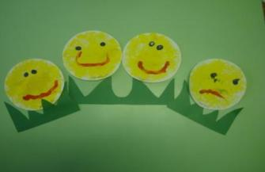
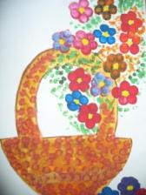
Оттиск пенопластом, поролоном
Возраст: от четырех лет.
Средства выразительности: пятно, фактура, цвет.
Материалы: мисочка или пластиковая коробочка, в которую вложена штемпельная подушка из тонкого поролона, пропитанного гуашью, плотная бумага любого цвета и размера, кусочки пенопласта.
Способ получения изображения: ребенок прижимает пенопласт , поролон к штемпельной подушке с краской и наносит оттиск на бумагу. Чтобы получить другой цвет, меняются и мисочка и пенопласт.

Slide 9
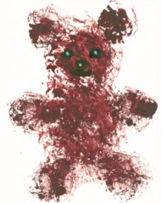
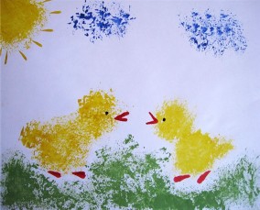
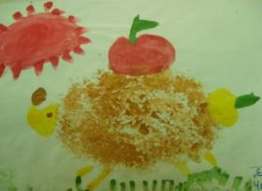
Оттиск смятой бумагой.
Возраст: от четырех лет.
Средства выразительности: пятно, фактура, цвет.
Материалы: блюдце либо пластиковая коробочка, в которую вложена штемпельная подушка из тонкого поролона, пропитанного гуашью, плотная бумага любого цвета и размера, смятая бумага.
Способ получения изображения: ребенок прижимает смятую бумагу к штемпельной подушке с краской и наносит оттиск на бумагу. Чтобы получить другой цвет, меняются и блюдце и смятая бумага.

Slide 10
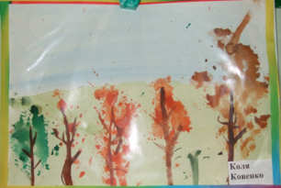
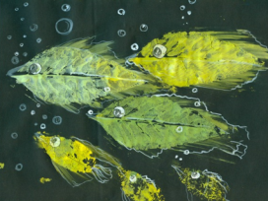
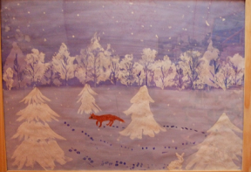
Отпечатки листьев.
Возраст: от пяти лет.
Средства выразительности: фактура, цвет.
Материалы: бумага, листья разных деревьев (желательно опавшие), гуашь, кисти.
Способ получения изображения: ребенок покрывает листок дерева красками разных цветов, затем прикладывает его к бумаге окрашенной стороной для получения отпечатка. Каждый раз берется новый листок. Черешки у листьев можно дорисовать кистью.

Slide 11
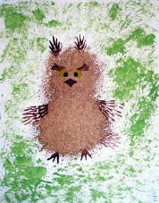
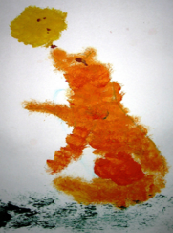
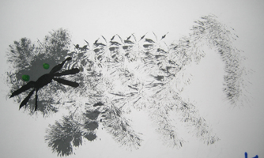
Тычок жесткой полусухой кистью.
Возраст: любой.
Средства выразительности: фактурность окраски, цвет.
Материалы: жесткая кисть, гуашь, бумага любого цвета и формата либо вырезанный силуэт пушистого или колючего животного.
Способ получения изображения: ребенок опускает в гуашь кисть и ударяет ею по бумаге, держа вертикально. При работе кисть в воду не опускается. Таким образом заполняется весь лист, контур или шаблон. Получается имитация фактурности пушистой или колючей поверхности.

Slide 12
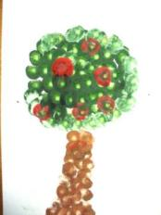
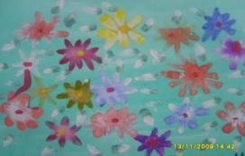
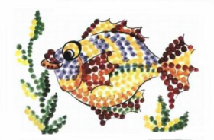
Возраст: от 2 лет.
Средства выразительности: пятно, фактура, цвет.
Материалы: блюдце либо пластиковая коробочка, в которую вложена штемпельная подушка из тонкого поролона, пропитанного гуашью, плотная бумага любого цвета и размера, смятая бумага.
Способ получения изображения: ребенок прижимает смятую бумагу к штемпельной подушке с краской и наносит оттиск на бумагу. Чтобы получить другой цвет, меняются и блюдце и смятая бумага.
Тампонирование
ватными палочками, карандашом

Slide 13
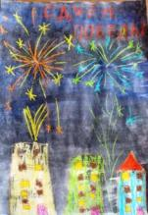
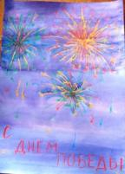
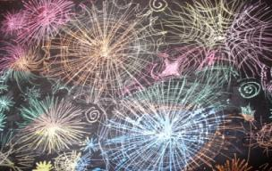
Восковые мелки (свеча) + акварель.
Возраст: от четырех лет.
Средства выразительности: цвет, линия, пятно, фактура. Материалы: восковые мелки, плотная белая бумага, акварель, кисти.
Способ получения изображения: ребенок рисует восковыми мелками на белой бумаге. Затем закрашивает лист акварелью в один или несколько цветов. Рисунок мелками остается незакрашенным.
Свеча + акварель Возраст: от четырех лет.
Средства выразительности: цвет, линия, пятно, фактура. Материалы: свеча, плотная бумага, акварель, кисти. Способ получения изображения: ребенок рисует свечой" на бумаге. Затем закрашивает лист акварелью в один или несколько цветов. Рисунок свечой остается белым.

Slide 14

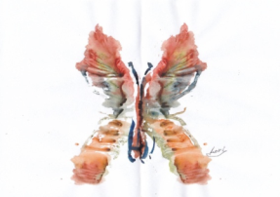
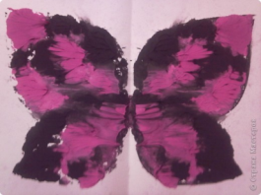
Монотипия предметная.
Возраст: от пяти лет.
Средства выразительности: пятно, цвет, симметрия.
Материалы: плотная бумага любого цвета, кисти, гуашь или акварель.
Способ получения изображения: ребенок складывает лист бумаги вдвое и на одной его половине рисует половину изображаемого предмета (предметы выбираются симметричные). После рисования каждой части предмета, пока не высохла краска, лист снова складывается пополам для получения отпечатка. Затем изображение можно украсить, также складывая лист после рисования нескольких украшений.

Slide 15
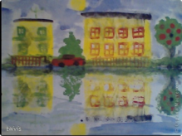
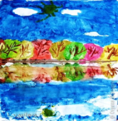
Монотипия пейзажная
Возраст: от 6 лет
Средства выразительности: пятно, тон, вертикальная симметрия, изображение пространства в композиции.
Материалы: бумага, кисти, гуашь либо акварель, влажная губка, кафельная плитка.
Способ получения изображения: ребёнок складывает лист бумаги вдвое. На одной его половине рисуется пейзаж, на другой получается его отражение в озере, реке (отпечаток). Пейзаж выполняется быстро, чтобы краска не успела высохнуть. Половина листа, предназначенная для отпечатка, протирается влажной губкой. Исходный рисунок, после того как с него сделан оттиск, оживляется красками, чтобы он сильнее отличался от отпечатка. Для монотипии также можно использовать лист бумаги и кафельную плитку. На последнюю наносится рисунок краской, затем она накрывается листом бумаги. Пейзаж получается размытым.

Slide 16
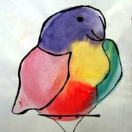
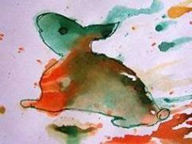
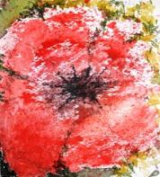
Кляксография обычная.
Возраст: от пяти лет.
Средства выразительности: пятно.
Материалы: бумага, тушь либо жидко разведенная гуашь в мисочке, пластиковая ложечка.
Способ получения изображения: ребенок зачерпывает гуашь пластиковой ложкой и выливает на бумагу. В результате получаются пятна в произвольном порядке. Затем лист накрывается другим листом и прижимается (можно согнуть исходный лист пополам, на одну половину капнуть тушь, а другой его прикрыть). Далее верхний лист снимается, изображение рассматривается: определяется, на что оно похоже. Недостающие детали дорисовываются.

Slide 17
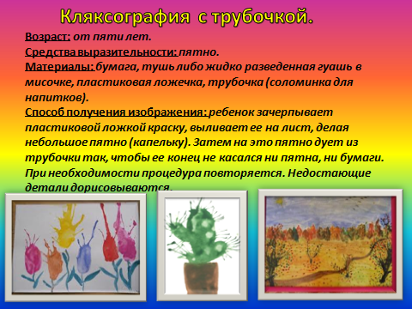

Slide 18
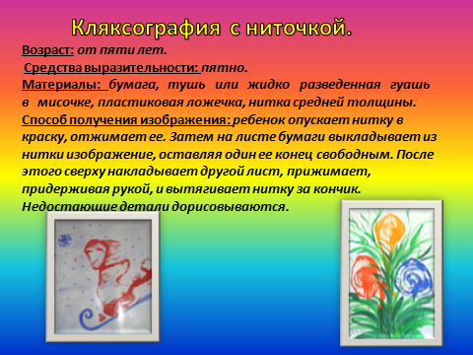

Slide 19
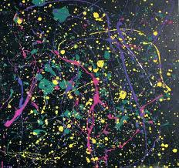
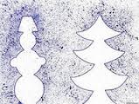
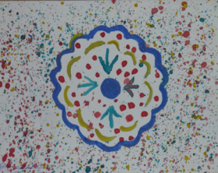
Набрызг
Возраст: от пяти лет.
Средства выразительности: точка, фактура.
Материалы: бумага, гуашь, жесткая кисть, кусочек плотного картона либо пластика (5x5 см).
Способ получения изображения: ребенок набирает краску на кисть и ударяет кистью о картон, который держит над бумагой. Краска разбрызгивается на бумагу.

Slide 20
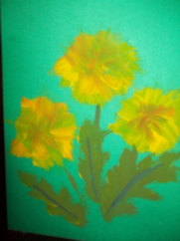
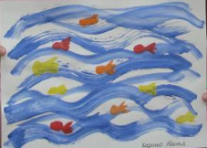
Рисование расчёской, зубной щеткой.
Возраст: любой.
Средства выразительности: объемность, цвет.
Материалы: плотная бумага, акварель, зубная щетка и т.д., вода в блюдечке.
Способ получения изображения: Благодаря жестковатым, густым, ровно расположенным щетинкам она позволяет быстро и легко тонировать бумагу или наносить элементы рисунка с разной плотностью густоты краски. Щетку нельзя сильно мочить, то есть полусухую зубную щетку окунаем в гуашь, консистенции кашицы и можно приступать к работе.
Способ получения изображения: обмакивание в жидкую краску и рисование по разной поверхности.

Slide 21
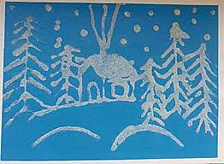
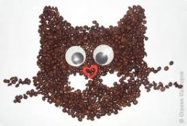
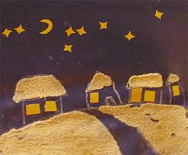
Рисование песком (крупой).
Возраст: от шести лет.
Средства выразительности: объем.
Материалы: чистый песок или манная крупа, клей ПВА, картон, кисти для клея, простой карандаш.
Способ получения: Ребенок готовит картон нужного цвета, простым карандашом наносит необходимый рисунок, потом каждый предмет по очереди намазывает клеем и посыпает аккуратно песком, лишний песок ссыпает на поднос. Если нужно придать больший объем, то этот предмет намазывает клеем несколько раз по поверхности песка.

Slide 22

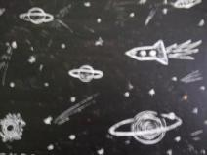
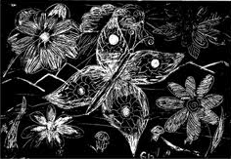
Чёрно-белый граттаж
(грунтованный лист )
Возраст: от 5 лет
Средства выразительности: линия, штрих, контраст.
Материалы: полукартон, либо плотная бумага белого цвета, свеча, широкая кисть, чёрная тушь, жидкое мыло (примерно одна капля на столовую ложку туши) или зубной порошок, мисочки для туши, палочка с заточенными концами.
Способ получения изображения: ребёнок натирает свечой лист так, чтобы он весь был покрыт слоем воска. Затем на него наносится тушь с жидким мылом, либо зубной порошок, в этом случае он заливается тушью без добавок. После высыхания палочкой процарапывается рисунок.

Slide 23
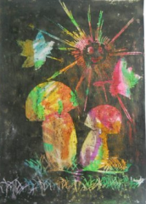
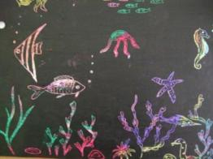
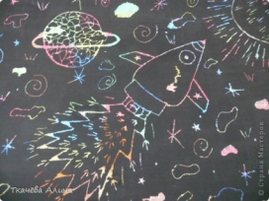
Цветной граттаж
Возраст: от 6 лет
Средства выразительности: линия, штрих, цвет.
Материалы: цветной картон или плотная бумага, предварительно раскрашенные акварелью либо фломастерами, свеча, широкая кисть, мисочки для гуаши, палочка с заточенными концами.
Способ получения изображения: ребёнок натирает свечой лист так, чтобы он весь был покрыт слоем воска. Затем лист закрашиваются гуашью, смешанной с жидким мылом. После высыхания палочкой процарапывается рисунок. Далее возможно дорисовывание недостающих деталей гуашью.

Slide 24
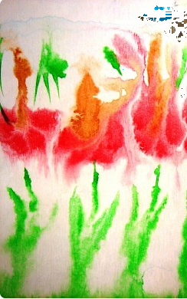


Рисование по мокрому
Возраст: от пяти лет.
Средства выразительности: точка, фактура.
Материалы: бумага, гуашь, жесткая кисть, кусочек плотного картона либо пластика (5x5 см).
Способ получения изображения: ребенок набирает краску на кисть и ударяет кистью о картон, который держит над бумагой. Краска разбрызгивается на бумагу.

Slide 25



Пластилинография
Возраст: любой.
Средства выразительности: объем, цвет, фактура.
Материалы: картон с контурным рисунком, стекло; набор пластилина; салфетка для рук; стеки; бросовый и природный материалы.
Способ получения изображения:
1. Нанесение пластилина на картон. Можно сделать поверхность немного шероховатой. Для этого используются различные способы нанесения на поверхность пластилинового изображения рельефных точек, штрихов, полосок, извилин или каких-нибудь фигурных линий.
Работать можно не только пальцами рук, но и стеками.

Slide 26

2. На картон наносится тонкий слой пластилина, выравнивается стеком, а рисунок процарапывается стеком или палочкой.

Slide 27



3. Рисовать пластилином “горошками”, «капельками» и “жгутиками”. Из пластилина катаются горошинки или капельки и выкладываются узором на грунтованную или чистую поверхность картона, заполняя весь рисунок. Техника “жгутиками” несколько сложнее в том, что надо скатать жгутики одинаковой толщины и выкладывать их на рисунок. Можно жгутики соединить вдвое и скрутить, тогда получится красивая косичка, основа контура рисунка.

Slide 28


4. На картон наносится рисунок, скатываются жгутики, размазываются пальцем к середине, затем заполняется центр элемента рисунка. Можно применять смешенный пластилин для большей цветовой гаммы. Работу можно сделать рельефной, накладывая на листики жилки из пластилина или мазками

Slide 29


5. Работа на стекле. В качестве эскиза можно выбрать любую понравившуюся картинку и перевести ее на стекло, положив стекло на картинку. Это очень простой способ. Ребенок 4-5 лет вполне способен справиться с этой задачей. Далее необходимо подождать когда высохнет эскиз на стекле. Маркер сохнет быстрее (2-3 мин), тушь дольше (10мин). Основа, с нанесенным эскизом, готова! Прежде чем приступить к лепки, необходимо продумать сочетание цвета и подобрать нужные оттенки путем смешивания.
Начинаем наносить выбранный цвет на нужные детали рисунка с той стороны, на которой рисовали эскиз. Равномерно распределяем пальцем пластилин , не выходя за линии эскиза. Толщина слоя не более 2-3 мм. При этом контролируем нанесение пластилина на рисунок с лицевой стороны и подправляем.

Slide 30
Советы родителям
материалы (карандаши, краски, кисти, фломастеры, восковые карандаши и т.д.) необходимо располагать в поле зрения малыша, чтобы у него возникло желание творить;
знакомьте его с окружающим миром вещей, живой и неживой природой, предметами изобразительного искусства, предлагайте рисовать все, о чем ребенок любит говорить, и беседовать с ним обо всем, что он любит рисовать;
не критикуйте ребенка и не торопите, наоборот, время от времени стимулируйте занятия ребенка рисованием;
хвалите своего ребёнка, помогайте ему,
доверяйте ему,
ведь ваш ребёнок индивидуален!

Slide 31
Рекомендации педагогам
используйте разные формы художественной деятельности: коллективное творчество, самостоятельную и игровую деятельность детей по освоению нетрадиционных техник изображения;
в планировании занятий по изобразительной деятельности соблюдайте систему и преемственность использования нетрадиционных изобразительных техник, учитывая возрастные и индивидуальные способности детей;
повышайте свой профессиональный уровень и мастерство через ознакомление, и овладение новыми нетрадиционными способами и приемами изображения.

Slide 32

Большое спасибо за внимание

